Slide 1
«Люблю березу русскую»
МБДОУ Сосновский д/сад «Аленушка» воспитатель: Исаева О.В.

Slide 2
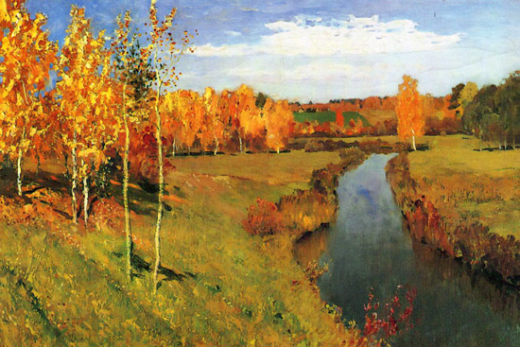
И.И. Левитан «Золотая осень»

Slide 3
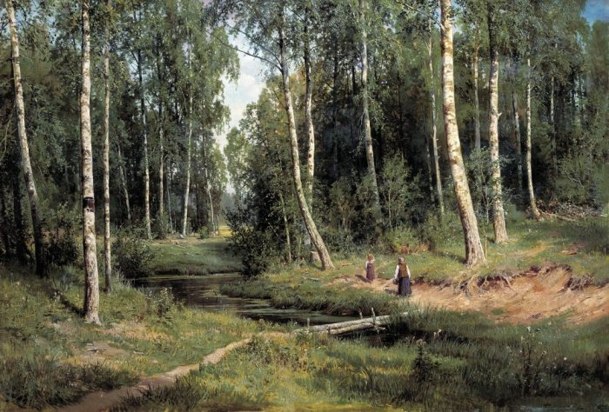
И.И. Шишкин «Ручей в березовом лесу»

Slide 4
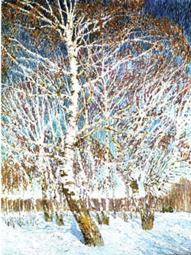
Игорь Эммануилович Грабарь «Февральская лазурь»

Slide 5
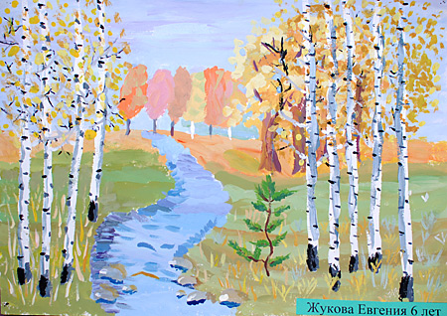
Е. Трутнева
Стало вдруг светлее вдвое,
Двор как в солнечных лучах
Это платье золотое
У берёзы на плечах.

Slide 6
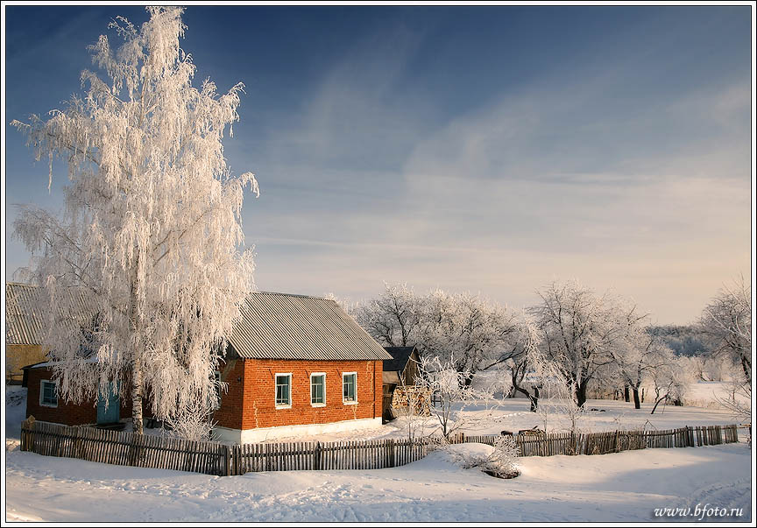
С. Есенин «Белая береза»
Белая берёза
Под моим окном
Принакрылась снегом,
Точно серебром.

Slide 7
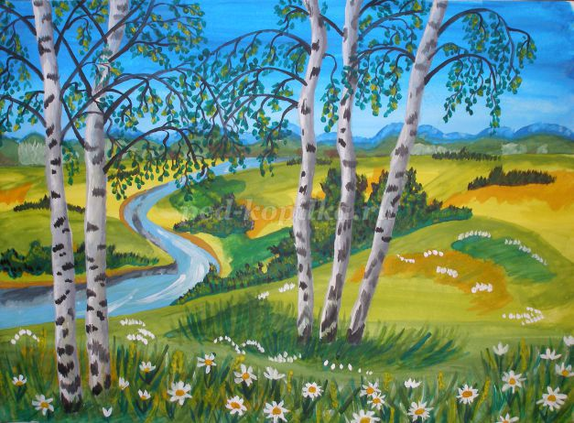
С. Есенин «Улыбнулись сонные берёзки»
Улыбнулись сонные берёзки,
Растрепали шёлковые косы,
Шелестят зелёные серёжки,
И горят серебряные росы.

